Slide 1
Методические рекомендации по написанию, оформлению и защите ВКР
ФГБОУ ВО КрасГМУ им. проф. В.Ф.Войно-Ясенецкого Минздрава России
Фармацевтический колледж
Автор: преподаватель спец.дисциплин Фукалова Н.В. 2017г.

Slide 2
ФЕДЕРАЛЬНОЕ ГОСУДАРСТВЕННОЕ БЮДЖЕТНОЕ ОБРАЗОВАТЕЛЬНОЕ УЧРЕЖДЕНИЕ
ВЫСШЕГО ОБРАЗОВАНИЯ «КРАСНОЯРСКИЙ ГОСУДАРСТВЕННЫЙ МЕДИЦИНСКИЙ УНИВЕРСИТЕТ ИМЕНИ ПРОФЕССОРА В.Ф. ВОЙНО-ЯСЕНЕЦКОГО»
МИНИСТЕРСТВА ЗДРАВООХРАНЕНИЯ рОССИЙСКОЙ ФЕДЕРАЦИИ
ФАРМАЦЕВТИЧЕСКИЙ КОЛЛЕДЖ
ЗАДАНИЕ
НА ВЫПУСКНУЮ КВАЛИФИКАЦИОННУЮ РАБОТУ
студентки Андреевой Екатерины
группы 311 специальности 34.02.01 Сестринское дело
Тема: Деятельность школьной медицинской сестры по
профилактике сколиоза у младших школьников
Утверждена приказом руководителя «11» октября 2017 г. № 205 ф - орг
Срок сдачи студентом законченной работы « __ » ________2018 г.
Основные вопросы, подлежащие разработке (краткое содержание ВКР):
1. Теоретические представления о сколиозе в детском возрасте: его причинах, видах, клинических проявлениях и принципах профилактики.
2. Описание практической работы по проведению клинических наблюдений в начальных классах Березовской СОШ (количество осмотренных детей, выявленные нарушения осанки, проведённые профилактические мероприятия и их результаты). Описать методики проведения исследований и применяемые профилактические мероприятия,
3. Выводы об особенностях работы школьной медсестры, рекомендации для детей и родителей по профилактике сколиоза в детском возрасте
УТВЕРЖДАЮ
Председатель ЦМК
_____________ Т.Н.Лопатина
(подпись)
«___»________________2017г.

Slide 3
ЗАДАНИЕ
НА ВЫПУСКНУЮ КВАЛИФИКАЦИОННУЮ РАБОТУ
студентки Андреевой Екатерины
группы 311 специальности 34.02.01 Сестринское дело
Тема: Деятельность школьной медицинской сестры по
профилактике сколиоза у младших школьников
Утверждена приказом руководителя «20» октября 2016 г. № 280 ф - орг
Срок сдачи студентом законченной работы « __ » ________2017 г.
Основные вопросы, подлежащие разработке (краткое содержание ВКР):
1. Теоретические представления о сколиозе в детском возрасте: его причинах, видах, клинических проявлениях и принципах профилактики.
2. Описание практической работы по проведению клинических наблюдений в начальных классах Березовской СОШ (количество осмотренных детей, выявленные нарушения осанки, проведённые профилактические мероприятия и их результаты). Описать методики проведения исследований и применяемые профилактические мероприятия,
3. Выводы об особенностях работы школьной медсестры, рекомендации для детей и родителей по профилактике сколиоза в детском возрасте

Slide 4
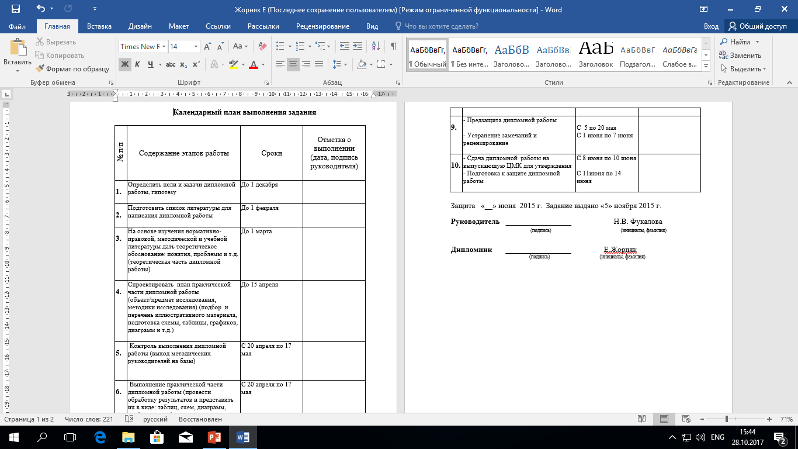

Slide 5
ЦЕЛИ И ЗАДАЧИ
Цель исследования:
Определение особенностей работы медицинской сестры в отделении онкологии и гематологии.
Задачи исследования:
Изучить классификацию, причины, клинические проявления лейкоза в разные периоды болезни
Определить роль медсестры в уходе за детьми в отделении онкологии и гематологии
Провести практическое наблюдение в отделении онкогематологии для выявления проблем пациентов и изучения деятельности постовой медицинской сестры
Провести хронометраж рабочего времени постовой медицинской сестры отделения онкогематологии.
Изучить удовлетворенность пациентов (родителей) работой медицинских сестер методом анкетирования и сравнить результаты с аналогичным отделением
Составить рекомендации для обучающихся по специальности «Сестринское дело» для работы в отделении онкогематологии.
Цель ВКР: Определить особенности сестринского ухода за недоношенными детьми с внутриутробным инфицированием
Задачи ВКР:
Изучить этиологию и клинические проявления внутриутробных инфекций.
Проанализировать нарушенные потребности и способы их удовлетворения у недоношенных детей внутриутробным инфицированием
Определить особенности ухода за недоношенными новорожденными с внутриутробным инфицированием
Составить рекомендации для родителей по организации ухода за ребенком в домашних условиях

Slide 6
Объект выпускной квалификационной работы. Профессиональная деятельность постовой медицинской сестры отделения онкологии и гематологии.
Предмет выпускной квалификационной работы. Особенности работы медицинской сестры отделения онкологии и гематологии.
Методы исследования: теоретический анализ литературы по проблеме исследования, эмпирическое наблюдение, хронометраж рабочего времени постовой медицинской сестры, анкетирование пациентов.

Slide 7
СПИСОК ИСПОЛЬЗОВАННЫХ ИСТОЧНИКОВ
Александрович Ю. С. Интенсивная терапия новорожденных [Текст]: учеб. пособие/ Ю. С. Александрович, К. В. Пшениснов, 2014 – 487с.
Антонова Т. В. Сестринское дело при инфекционных болезнях с курсом ВИЧ – инфекции и эпидемиологии [Текст]: учеб. пособие/ Антонова Т. В., Антонов М. М., Барановская В. Б., 2012 – 389с.
Безнощенко Г. Б. Внутриутробные инфекции [Текст]: учеб. пособие/ Г. Б. Безнощенко, Т. Н. Долгих, Г. В. Кривчик, 2012 – 23с.
Белокриницкая Т. Е. Грипп и беременность [Текст]: учеб. пособие/ Т. Е. Белокриницкая, К. Г. Шаповалов, 2015 – 232с.
Голубева М. В. Внутриутробные инфекции [Текст]: учеб. пособие/ М. В. Голубева, Л. Ю. Барычева, Л. В. Погорелова. – М: Академия, 2013 – 14с.
Дементьев А. С. Акушерство и гинекология. Стандарты медицинской помощи [Текст] : учеб. пособие/ А. С. Дементьев, И. Ю. Дементьева, С. Ю. Кочетков, Е. Ю. Чепанова, 2016 – 512с.

Slide 8
СПИСОК ИСПОЛЬЗОВАННЫХ ИСТОЧНИКОВ
Шабалов Н.П.Детские болезни [Текст] : [учеб. для вузов] : в 2 т. Н.П.Шабалов.- 7-е изд., перераб., и доп. - Санкт-Петербург : Питер, 2012. - (Учебник для вузов).- Т. 1. - 2012. - 922 с.
ЭЛЕКТРОННЫЕ РЕСУРСЫ:
Электронная библиотека диссертаций Режим доступа: - http://www.dissercat.com/ - Загл. с экрана.
Медицинские электронные книги Режим доступа: – http://www.medicalbooks.com/index.html Загл. с экрана

Slide 9
Теоретическая часть
ГЛАВА I. ТЕОРЕТИЧЕСКИЙ ОБЗОР ПРИЧИН И КЛИНИЧЕСКИХ ПРОЯВЛЕНИЙ АСФИКСИИ НОВОРОЖДЕННЫХ……………………………….………………5
1.1.Этиология асфиксии……………………………….………........5
1.2. Причины и предрасполагающие факторы асфиксии…………………………………………………….……….5
1.3.Патогенез………………………………………………………..6
1.4.Классификация асфиксии новорожденных……………………7
1.5.Клинические проявления………………………………………9
1.6.Осложнения асфиксии……………………………………........11
1.7.Лечение при асфиксии……………………………..…………..15

Slide 10
В работе раскрывается заявленная тема, содержится решение поставленных задач.

Slide 11
Практическая часть
ГЛАВА III. ПРАКТИЧЕСКОЕ НАБЛЮДЕНИЕ ЗА НОВОРОЖДЕННЫМИ, РОДИВШИМИСЯ В СОСТОЯНИИ АСФИКСИИ И МЕРОПРИЯТИЯ СЕСТРИНСКОГО УХОДА……………………...…………………………24
3.1. Практическое наблюдение за новорожденными, родившимися в состоянии асфиксии… …………………………………………………….……24
3.2 Организация сестринского ухода за новорожденными в палате интенсивной терапии …………….……. ………..……..……………….......25

Slide 12
в работе используются материалы исследования, проведённые автором самостоятельно
оценен практический эффект от сделанных рекомендаций
область исследования соответствует профессиональной компетентности выпускника

Slide 13
Статистическая обработка
Наличие статистической обработки результатов исследований с высоким уровнем достоверности

Slide 14
Правила оформления работы
Шрифт Times New Roman
Размер 14
Межсторочный интервал 1,5
Абзационный отступ 12,5 мм
ГЛАВА I. ТЕОРЕТИЧЕСКИЕ АСПЕКТЫ ЛЕЙКОЗА В ДЕТСКОМ ВОЗРАСТЕ.
1.1 Классификация лейкоза.
Лейкоз — тяжелое заболевание крови, которое относится к злокачественным заболеваниям. Это заболевание не знает возрастных ограничений. Им болеют дети в разном возрасте, в том числе и грудные. Оно может возникнуть и в молодости, и в среднем возрасте. [5]

Slide 15
Таблица 1 - Клинические симптомы у наблюдаемых детей.
Симптомы | Количество детей
Утомляемость | 27
Снижение аппетита | 24
Нарушение сна | 16
Повышение температуры | 30
Агрессивное поведение | 12
Гепатспленомегалия | 19
Страх перед инвазивными вмешательствами | 37
Тяжелая реакция на госпитализацию | 5
Кровоизлияния | 7

Slide 16
Рисунок 2 - Структура заболеваемости в отделении КККЦОМД

Slide 17
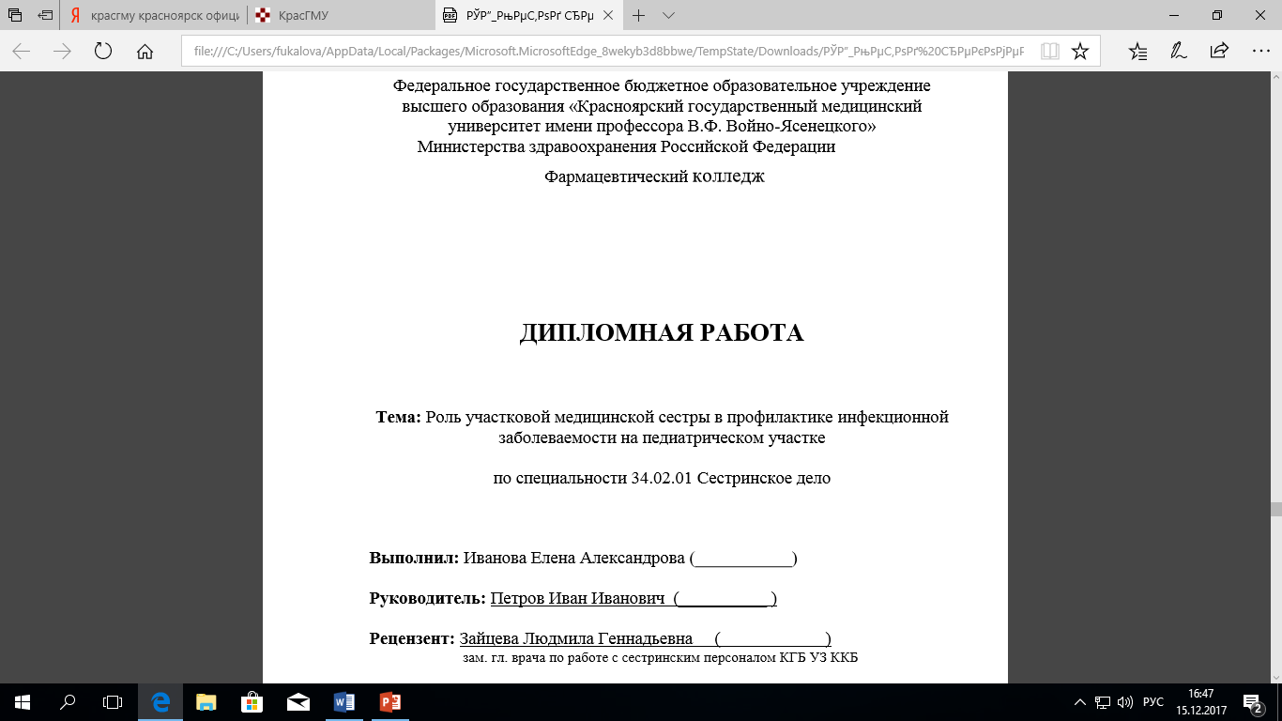

Slide 18
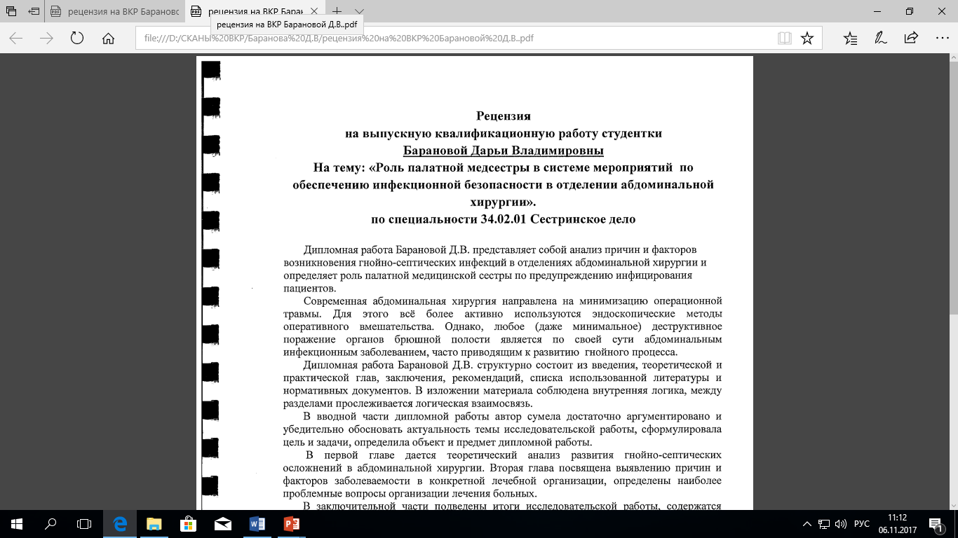
Рецензия

Slide 19
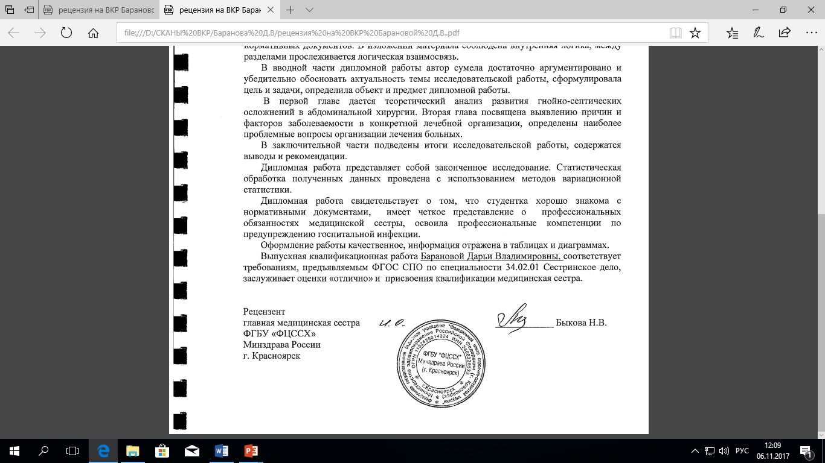

Slide 20
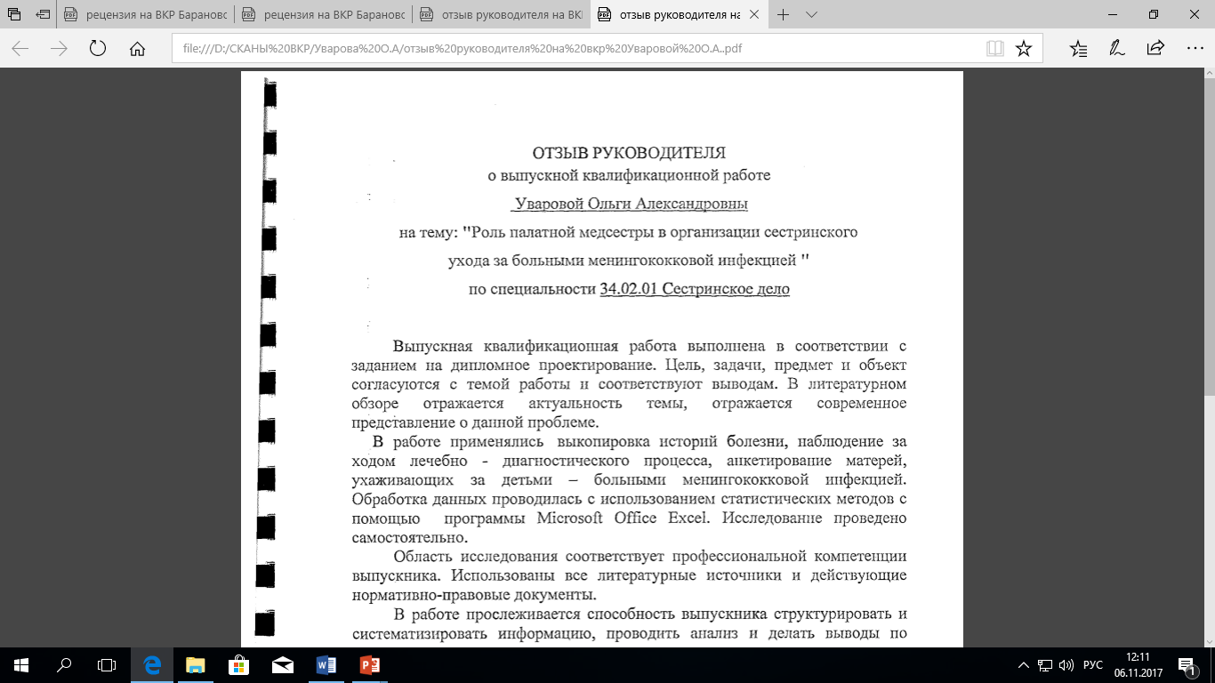
Отзыв руководителя

Slide 21
Оформление презентации
Слайд 1. Автор, тема дипломной работы, руководитель ВКР.
Слайд 2. Актуальность работы, основная проблема.
Слайд 3. Цель и задачи исследования.
Слайд 4. Объект и предмет исследований.
Слайд 5. Базы исследования, методы исследования.
Слайд 6.- Слайд 9. Теоретические аспекты, связанные с объектом исследования.
Слайд 10. - Слайд 12. Описание результатов, полученных в ходе исследования.
Слайд 13- 14. Выводы/Заключение.
Слайд 15. Надпись «Спасибо за внимание».
Шрифт в презентации рекомендуется использовать:
- для заголовков – не менее 24.
- для информации не менее 18.

Slide 22
Федеральное государственное бюджетное образовательное учреждение высшего образования «Красноярский государственный медицинский университет имени профессора В.Ф. Войно-Ясенецкого» Министерства здравоохранения Российской Федерации
Фармацевтический колледж
Специальность 34.02.01 Сестринское дело
ДИПЛОМНАЯ РАБОТА
Тема: Организация работы медицинской сестры в отделении онкогематологии
Выполнил: Жорняк Екатерина Александровна
Руководитель: Фукалова Наталья Васильевна
Рецензент: Клитенкович Лидия Владимировна, главная медицинская сестра КГБУЗ «Красноярский краевой клинический центр охраны материнства и детства»
Работа допущена к защите ЦМК «Сестринское дело № 1»
Протокол № 10 от 06.06.2016 г.
Красноярск 2016

Slide 23
Оформление презентации
Презентация имеет лаконичный единый стиль оформления
Информация визуализирована и структурирована в виде схем, таблиц
Отсутствуют грамматические ошибки

Slide 24
Актуальность
Рисунок 1 - Заболеваемость гемобластозами на 100 тыс. населения

Slide 25
Оценка защиты ВКР
Студент показывает глубокое знание вопросов темы, свободно оперирует профессиональными терминами, данными исследования
На все вопросы отвечает грамотно и содержательно

Slide 26
Спасибо за внимание!

